Slide 1
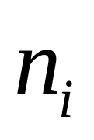
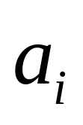
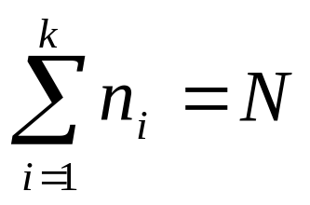
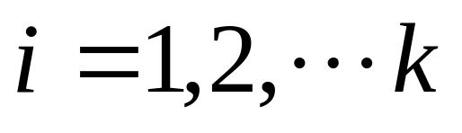
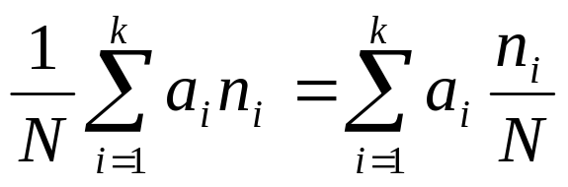
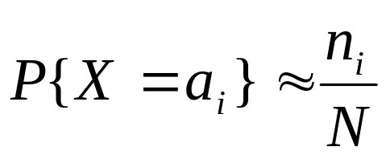
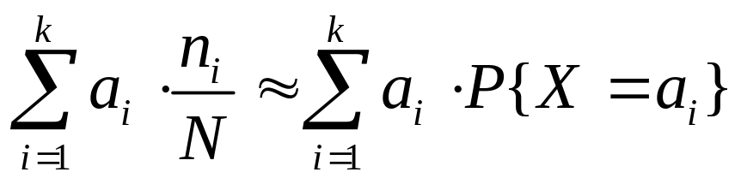
第八章 随机变量的数字特征
第一节 数学期望
例1：某班有N个人，其中有
个人为
分，
求平均成绩。
解：平均成绩为:
若用X表示成绩，则

Slide 2
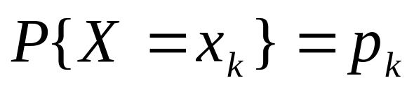
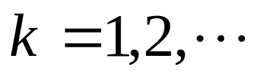
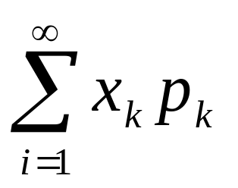
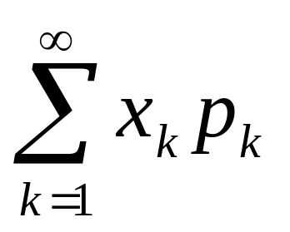
1、数学期望定义
(1) 离散型
设离散型随机变量X的分布律为：
若级数
绝对收敛，则称级数
的和为随机变量X的数学期望。
记为EX，即EX=
数学期望也称为均值。

Slide 3
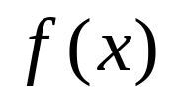
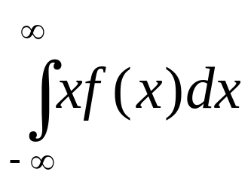
(2)、连续型
设连续型随机变量X的概率密度为
若积分
绝对收敛，则称积分
的值为X的数学期望。
记为EX=

Slide 4
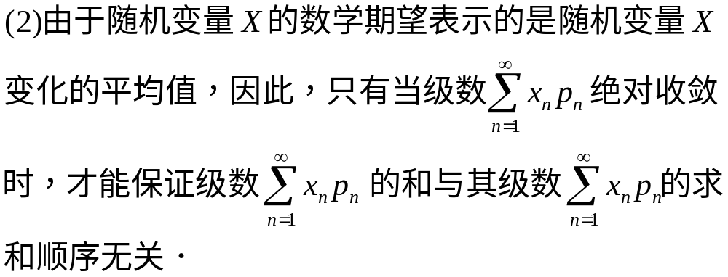
说 明:

Slide 5

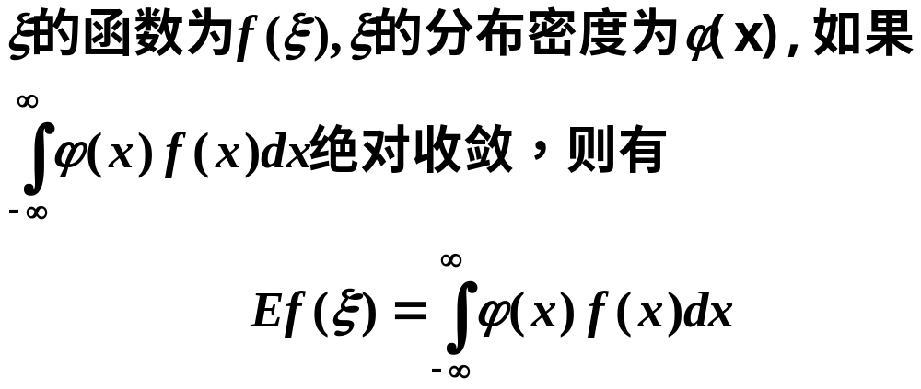
2、一维随机变量函数的数学期望
(1) 离散型
(2)连续型

Slide 6





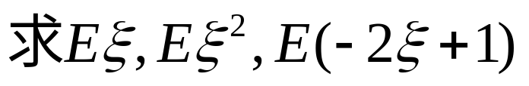
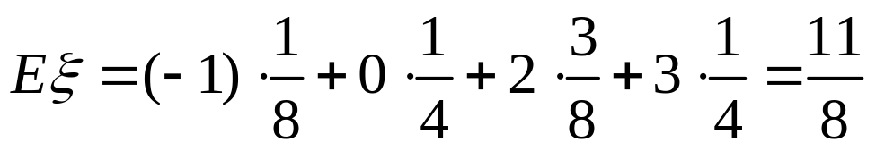
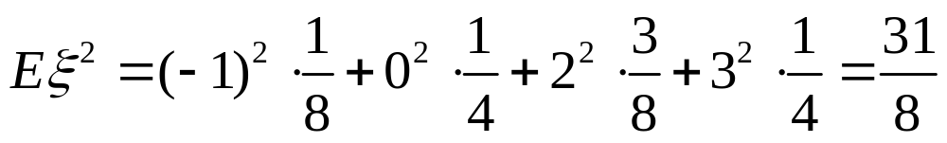
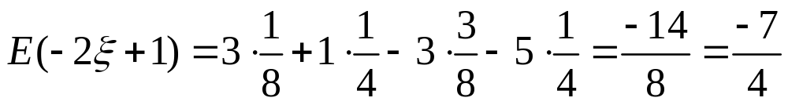
例 2 设
的分布密度为
-1 0 2 3
概率

Slide 7

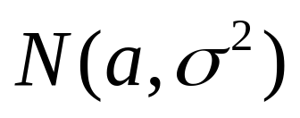
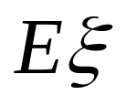
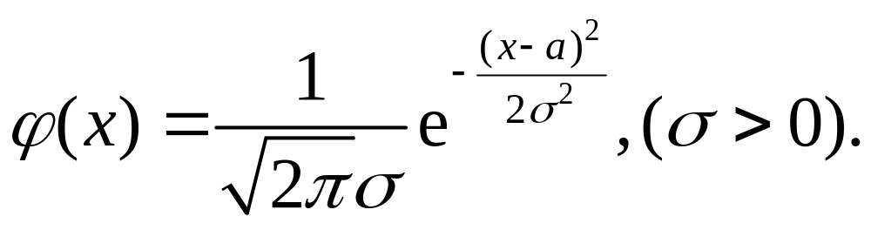
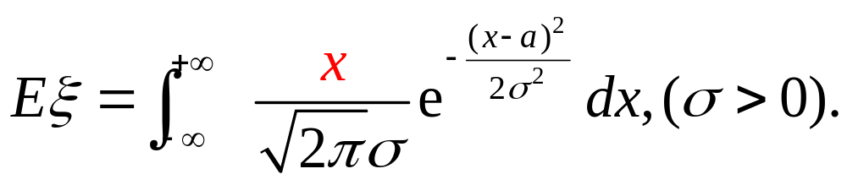
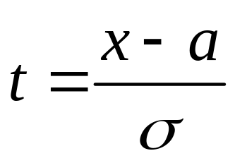
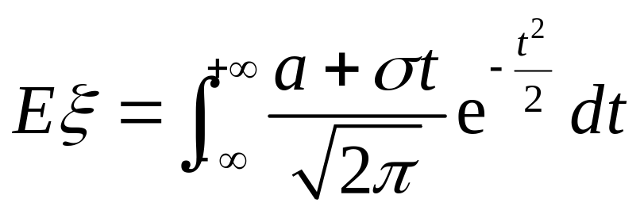
例 3 设
服从
求
解：
的分布函数密度为
从而
作变换
得

Slide 8
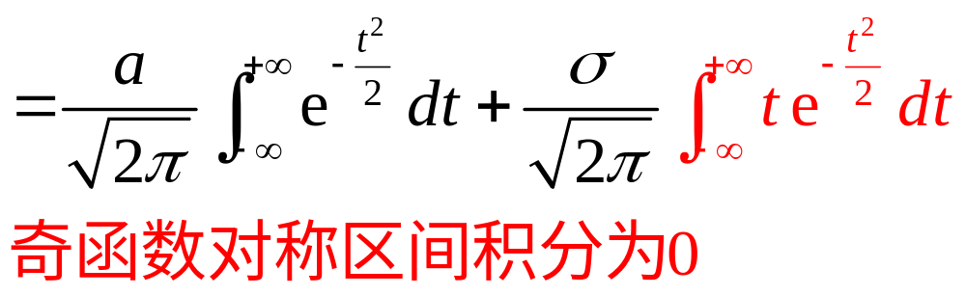
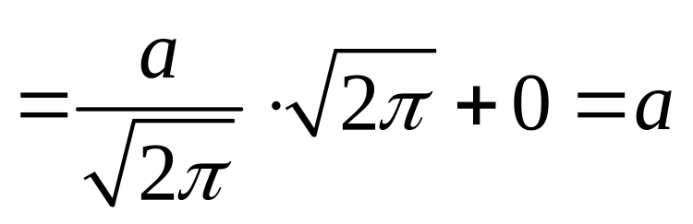

Slide 9
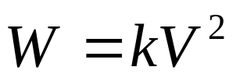
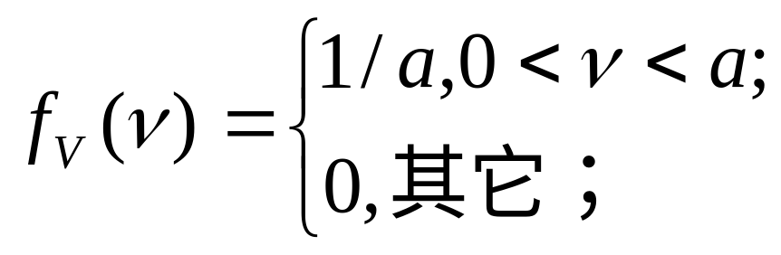
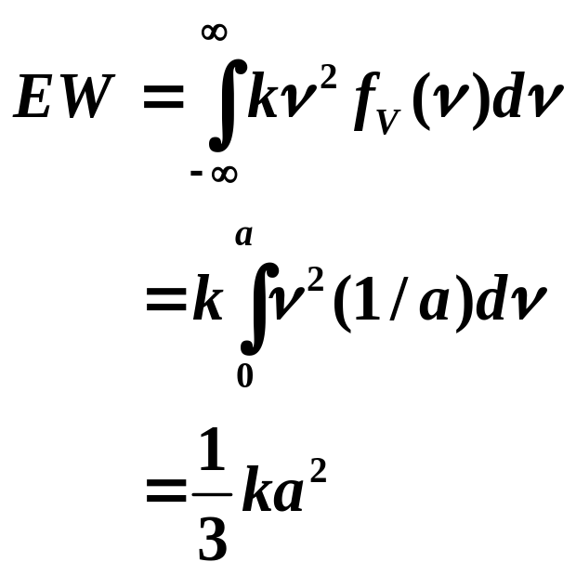
例4 设风速V在(0,a)上服从均匀分布，又设飞机机翼受到
的正压力W是V的函数：
(k>0)；求EW。
解：

Slide 10
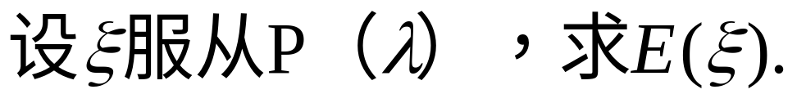



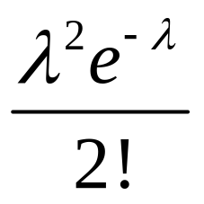
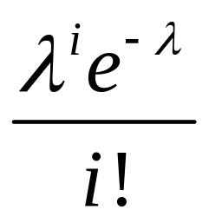
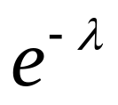

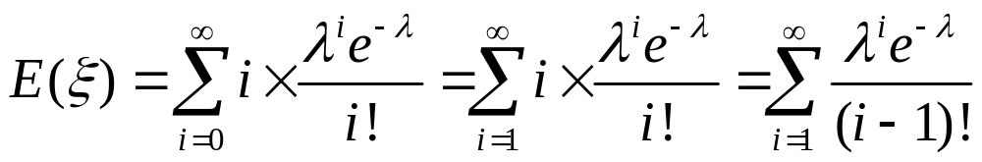
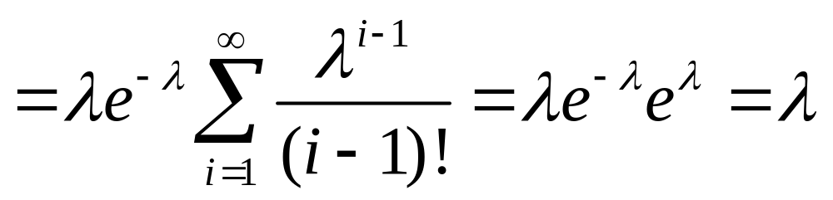
例5
0
1
2
i
概率
于是

Slide 11
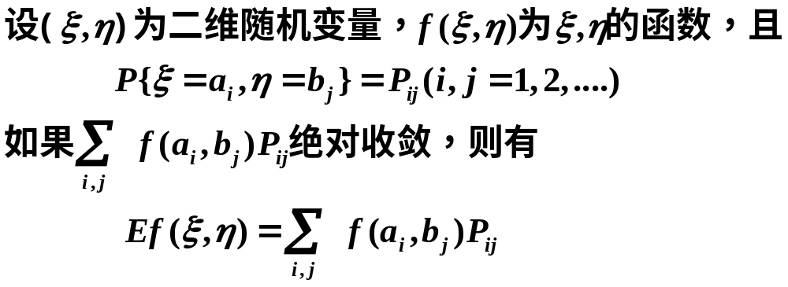
3、二维随机变量函数的数学期望
(1) 离散型

Slide 12
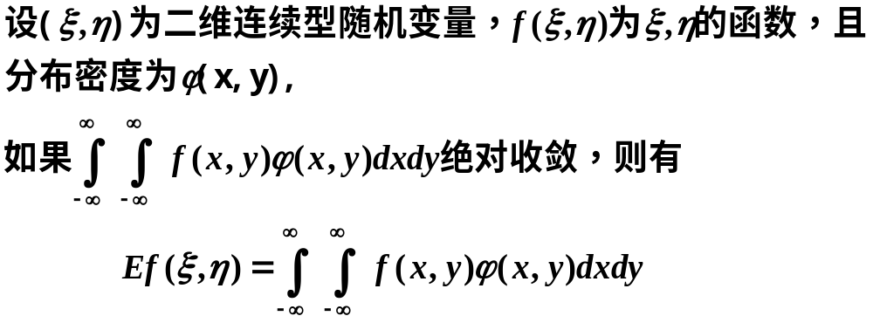
(2)连续型

Slide 13
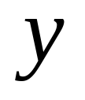



例6 设(X,Y)在区域A上服从均匀分布，其中A为x轴，
y轴和直线x+y+1=0所围成的区域。
求EX，E(-3X+2Y)，EXY。

Slide 14
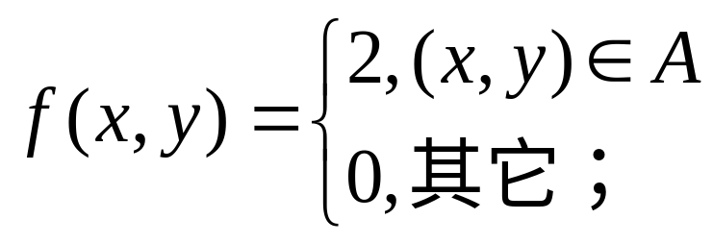
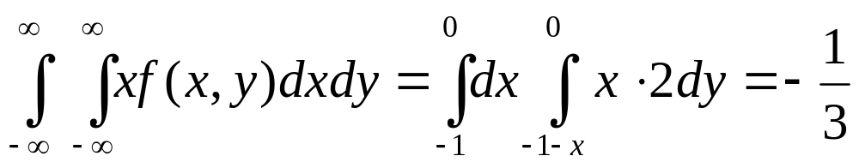
解：
EX=

Slide 15
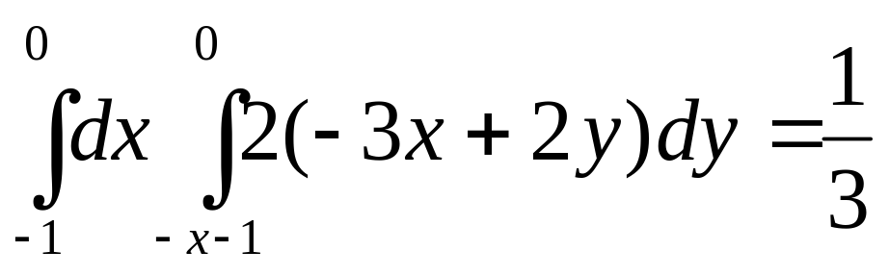
E(-3X+2Y)=

Slide 16
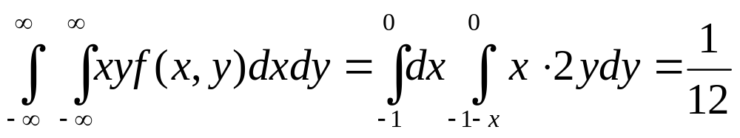
E(XY)=

Slide 17
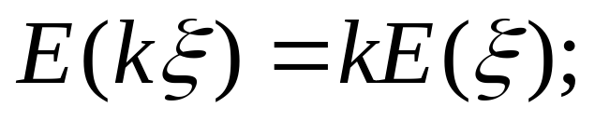

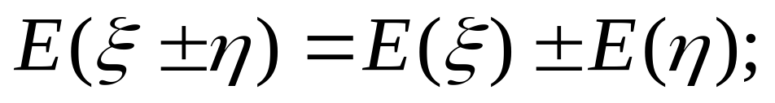
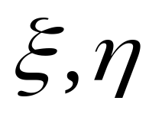
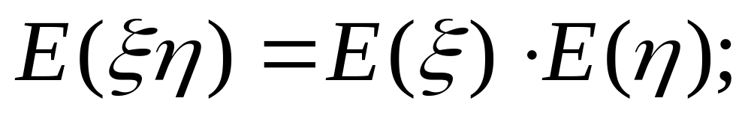
4、数学期望的性质
I)
是常数；
II)
III) 若
独立，则

Slide 18
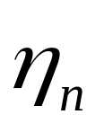
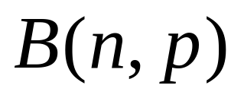
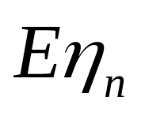





例7 设
服从
，计算
解：由第七章第三节
其中
相互独立且每个都服从参数为p的零一分布, 因此由
性质2的推广，
又
所以

Slide 19
第２节 方差
上一讲我们介绍了随机变量的数学期望，它体现了随机变量取值的平均水平，是随机变量的一个重要的数字特征.
但是在一些场合，仅仅知道平均值是不够的.
为此需要引进另一个数字特征,用它来度量随机变量取值在其中心附近的离散程度.

Slide 20

一、方差的定义
设X是一个随机变量，若E[(X-E(X)]²<∞，则称
D(X)=E[X-E(X)]² (1)
为X的方差.
采用平方是为了保证一切
差值X-E(X)都起正面的作用
方差的算术平方根 称为标准差
由于它与X具有相同的度量单位，在实际问题中经常使用.

Slide 21
D(X)=E[X-E(X)]²
方差刻划了随机变量的取值对于其数学期望的离散程度 .
若X的取值比较集中，则方差较小；
若X的取值比较分散，则方差较大 .

Slide 22

由定义知，方差是随机变量X的函数
g(X)=[X-E(X)]²的数学期望 .
X为离散型，
P(X=x_{k})=p_{k}
X为连续型，
X~f(x)

Slide 23
二、计算方差的一个简化公式
D(X)=E(X²)-[E(X)]²
展开
证：D(X)=E[X-E(X)]²
=E{X²-2XE(X)+[E(X)]²}
=E(X²)-2[E(X)]²+[E(X)]²
利用期望
性质
=E(X²)-[E(X)]²
请自己用此公式计算常见分布的方差.

Slide 24



例8
0
1
2
i
概率
于是

Slide 25





Slide 26




Slide 27





例 9 设
服从
求
作变换
得

Slide 28




Slide 29




方差的基本性质:
(1) 当 k 是常数时,
(2)若 , 相互独立,

Slide 30




例 设
服从
，计算
解：由第七章第三节
其中
相互独立且每个都服从参数为p的零-一分布因此由
性质2的推广，

